Slide 1










Slide 2

YÊU CẦU CẦN ĐẠT
Học sinh đọc đúng và rõ ràng bài thơ Ngày em vào Đội; biết nghỉ hơi ở chỗ ngắt nhịp thơ và giữa các dòng thơ;
Bước đầu biết thể hiện cảm xúc của học sinh trong ngay vào Đội TNTP Hồ Chí Minh qua giọng đọc.
Hiểu được nội dung: Bài thơ nói lên cảm xúc của các bạn nhỏ trước sự kiện quan trọng ở lứa tuổi thiếu niên, nhi đồng.
Đọc câu mở rộng ( các câu đố về đồ dụng học tập hoặc đồ vật ở trường), ghi phiếu đọc sách, chia sẻ với các bạn về câu đố mà em tìm được.

Slide 3



Slide 4
Ôn lại nội dung bài đọc: Thư viện
Đọc đoạn 1
Đọc đoạn 2
Đến trường sau kì nghỉ, các bạn học sinh đã phát hiện ra điều gì tuyệt vời?
Thầy hiệu trưởng đã dặn các bạn học sinh đã làm được những điều gì?

Slide 5


Slide 6





Slide 7


Chị đã qua tuổi Đoàn
Em hôm nay vào Đội
Màu khăn đỏ dắt em
Bước qua thời thơ dại.
Màu khăn tuổi thiếu niên
Suốt đời tươi thắm mãi
Như lời ru vời vợi
Chẳng bao giờ cách xa.
Này em, mở cửa ra
Một trời xanh vẫn đợi
Cánh buồm là tiếng gọi
Mặt biển và dòng sông.
Những ngày chị đi qua
Những ngày em đang tới
Khao khát lại bắt đầu
Từ màu khăn đỏ chói.
Nắng vườn trưa mênh mông
Bướm bay như lời hát
Con tàu là đất nước
Đưa ta tới bến xa.
(Xuân Quỳnh)

Slide 8











Chị đã qua tuổi Đoàn
Em hôm nay vào Đội
Màu khăn đỏ dắt em
Bước qua thời thơ dại.
Nắng vườn trưa mênh mông
Bướm bay như lời hát
Con tàu là đất nước
Đưa ta tới bến xa.
Màu khăn tuổi thiếu niên
Suốt đời tươi thắm mãi
Như lời ru vời vợi
Chẳng bao giờ cách xa.
Những ngày chị đi qua
Những ngày em đang tới
Khao khát lại bắt đầu
Từ màu khăn đỏ chói.
Này em, mở cửa ra
Một trời xanh vẫn đợi
Cánh buồm là tiếng gọi
Mặt biển và dòng sông.

Slide 9

khao khát
mênh mông
cánh buồm
vời vợi
suốt đời

Slide 10

Nắng vườn trưa mênh mông
Bướm bay như lời hát
/
/
/
/

Slide 11



Đoàn
Đội
Khao khát
chỉ Đoàn Thanh niên cộng sản Hồ Chí Minh
chỉ Đội Thiếu niên Tiền phong Hồ Chí Minh
mong muốn tha thiết

Slide 12



Slide 13




Người chị muốn nói gì với em của mình qua 2 dòng thơ "Màu khăn đỏ dắt em/Bước qua thời thơ dại"? Chọn câu trả lời hoặc nêu ý kiến khác của em.
a. Đeo khăn quàng sẽ giúp em khôn lớn
b. Em sẽ trưởng thành hơn khi được kết nạp vào Đội.
c. Nêu ý kiến khác của em.
Chi tiết nào cho thấy chiếc khăn quàng đỏ gắn bó thân thương với người đội viên?
Người chị đã chia sẻ với em niềm vui, ước mơ của người đội viên qua những hình ảnh nào?
Theo em, bạn nhỏ cảm nhận được điều gì qua lời nhắn nhủ của chị ở khổ thơ cuối?
Notes:
Gv tổ chức TLN 4 để các em TLCH

Slide 14
Người chị muốn nói gì với em của mình qua 2 dòng thơ "Màu khăn đỏ dắt em/Bước qua thời thơ dại"? Chọn câu trả lời hoặc nêu ý kiến khác của em.
a. Đeo khăn quàng sẽ giúp em khôn lớn
b. Em sẽ trưởng thành hơn khi được kết nạp vào Đội.
c. Nêu ý kiến khác của em.
b. Em sẽ trưởng thành hơn khi được kết nạp vào Đội.

Slide 15
Chi tiết nào cho thấy chiếc khăn quàng đỏ gắn bó thân thương với người đội viên?
Màu khăn tuổi thiếu niên
Suốt đời tươi thắm mãi
Như lời ru vời vợi
Chẳng bao giờ cách xa.

Slide 16
Người chị đã chia sẻ với em niềm vui, ước mơ của người đội viên qua những hình ảnh nào?
Này em, mở cửa ra
Một trời xanh vẫn đợi
Cánh buồm là tiếng gọi
Mặt biển và dòng sông.
Người chị đã chia sẻ với em niềm vui, ước mơ của người đội viên qua những hình ảnh: trời xanh, cánh buồm, mặt biển, dòng sông, nắng trưa, bướm bay, con tàu.
Nắng vườn trưa mênh mông
Bướm bay như lời hát
Con tàu là đất nước
Đưa ta tới bến xa.

Slide 17
Theo em, bạn nhỏ cảm nhận được điều gì qua lời nhắn nhủ của chị ở khổ thơ cuối?
Chị muốn nói với em rằng: Em rất giống chị ở những năm trước khi trở thành đội viên. Em đang bước đi trên con đường chị đã đi qua, trong lòng em đang có những khao khát của người đội viên như chị trước đây.
Người em cảm nhận được niềm vui, niềm xúc động của chị khi em mình được kết nạp vào Đội.
Những ngày chị đi qua
Những ngày em đang tới
Khao khát lại bắt đầu
Từ màu khăn đỏ chói.
Notes:
GV mời HS đọc lại khổ thơ 5 rồi mời HS chia sẻ cảm nghĩ.

Slide 18


Nội dung bài học
Bài thơ nói lên cảm xúc của các bạn nhỏ khi được trở thành đội viên.

Slide 19



Slide 20
Màu khăn tuổi thiếu niên
Suốt đời tươi thắm mãi
Như lời ru vời vợi
Chẳng bao giờ cách xa.
Nắng vườn trưa mênh mông
Bướm bay như lời hát
Con tàu là đất nước
Đưa ta tới bến xa.
Nắng vườn trưa mênh mông
Bướm bay như lời hát
Con tàu là đất nước
Đưa ta tới bến xa.
Nắng vườn trưa mênh mông
Bướm bay như lời hát
Con tàu là đất nước
Đưa ta tới bến xa.
Màu khăn tuổi thiếu niên
Suốt đời tươi thắm mãi
Như lời ru vời vợi
Chẳng bao giờ cách xa.
Nắng vườn trưa mênh mông
Bướm bay như lời hát
Con tàu là đất nước
Đưa ta tới bến xa.
Màu khăn tuổi thiếu niên
Suốt đời tươi thắm mãi
Như lời ru vời vợi
Chẳng bao giờ cách xa.
Màu khăn tuổi thiếu niên
Suốt đời tươi thắm mãi
Như lời ru vời vợi
Chẳng bao giờ cách xa.
Này em, mở cửa ra
Một trời xanh vẫn đợi
Cánh buồm là tiếng gọi
Mặt biển và dòng sông.
Này em, mở cửa ra
Một trời xanh vẫn đợi
Cánh buồm là tiếng gọi
Mặt biển và dòng sông.
Này em, mở cửa ra
Một trời xanh vẫn đợi
Cánh buồm là tiếng gọi
Mặt biển và dòng sông.
Này em, mở cửa ra
Một trời xanh vẫn đợi
Cánh buồm là tiếng gọi
Mặt biển và dòng sông.
Notes:
GV cho 1 HS đọc lại 3 khổ.
Tổ chức học thuộc lòng từng khổ lần 1
HTL từng khổ lần 2
Cả lớp đồng thanh.

Slide 21


Trang 71

Slide 22

Tìm đọc các câu đố về đồ dùng học tập hoặc những đồ vật khác ở trường, viết phiếu đọc sách theo mẫu.
PHIẾU ĐỌC SÁCH
Ngày đọc: (…) Số câu đố đã đọc: (…) Các đồ vật được nói đến: (…)
Câu đố em thấy dễ đoán nhất: (…) | Câu đố em thấy khó đoán nhất: (…)
Mức độ yêu thích:

Slide 23

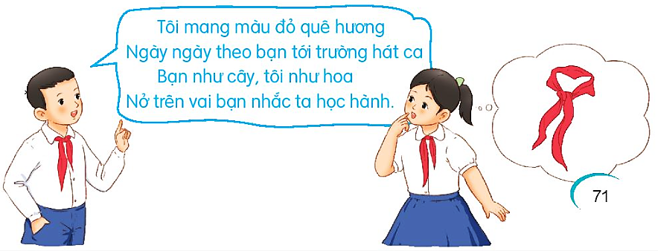
Chia sẻ với bạn các câu đố em tìm được và cùng bạn giải các câu đố.

Slide 24
Chân vuông, khuôn mặt cũng vuông
Quanh năm đứng vững, chẳng buồn đi đâu
Đàn con mấy đứa như nhau
Đứng vây quanh mẹ, chẳng bao giờ nằm
Chẳng đầu, chẳng mắt
Chân sắt, chân chì
Đi thẳng chẳng đi
Xoay tròn một kiếp
Đi học lóc cóc theo cùng
Khi về lại bắt khom lưng cõng về
Cái cặp sách
Cái compa
Bàn ghế học sinh

Slide 25
Vận dụng
Vận dụng

Slide 26
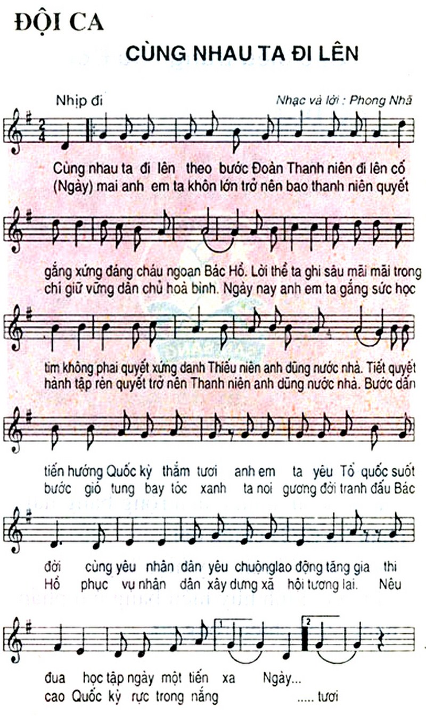



Cờ Đội
Huy hiệu Đội
Khăn quàng đỏ
Đội ca
Khẩu hiệu Đội
Khẩu hiệu Đội: "Vì tổ quốc xã hội chủ nghĩa, vì lý tưởng của Bác Hồ vĩ đại: Sẵn sàng!"
Notes:
GV giới thiệu 5 biểu trưng của Đội

Slide 27


Slide 28


Soạn bài giảng yêu cầu các khối lớp
Thiết kế bài giảng E – Learning
MĂNG NON – TÀI LIỆU TIỂU HỌC
Mời truy cập: MĂNG NON- TÀI LIỆU TIỂU HỌC | Facebook
ZALO : 0382348780 - 0984848929

